Slide 1

大学物理规范作业
总（12）
光栅衍射 偏振 双折射

Slide 2
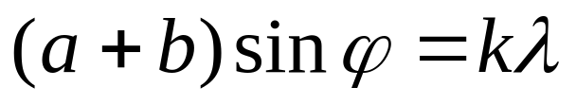
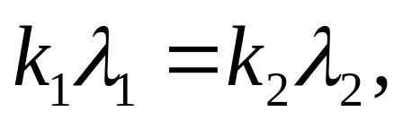
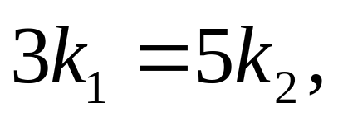
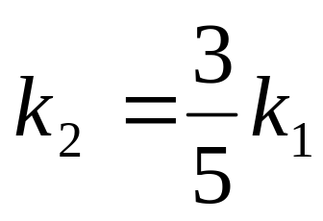
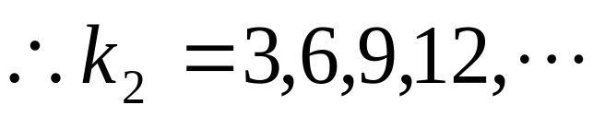
一、选择题
1.某元素的特征光谱中含有波长分别为λ₁=450nm和λ₂=750nm的光谱线。在光栅光谱中,这两种波长原谱线有重叠现象,重叠处λ₂的谱线的级数将是:
（D）
分析：
根据光栅干涉的主极大条件
谱线重叠时满足：
即：
（K₁、K₂必须为整数）

Slide 3
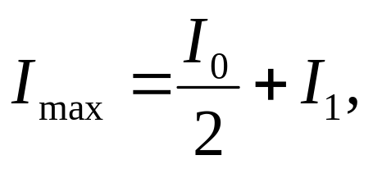
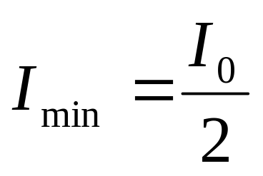
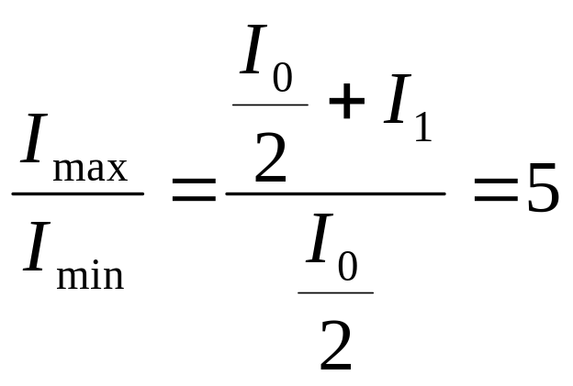
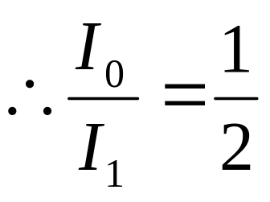
2.一束光是自然光和线偏振光的混合光,让它垂直穿过一偏振片,若以此入射光束为轴旋转偏振片,测得透射光强最大值是最小值的5倍,那么入射光束中自然光和线偏振光的光强比值为：
（A）
（A） 1/2; （B） 1/5; （C） 1/3; （D） 2/3
分析：设自然光光强为I₀，线偏振光光强为I₁。
根据马吕斯定律，有：
依题意，有：

Slide 4
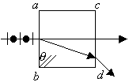
3.如图所示，abcd为一块方解石的一个截面，ab为垂直于纸面的晶体平面与纸面的交线。光轴方向在纸面内且与ab成一锐角θ,一束平行单色自然光垂直于ab端面入射。在方解石内分解为o光和e光,则：
（C）
(A)o光和e光传播方向相同,振动方向互相垂直
(B)o光和e光传播方向相同,振动方向互相不垂直
(C)o光和e光传播方向不相同,振动方向互相垂直
(D)o光和e光传播方向不相同,振动方向互相不垂直
分析：
因为入射光方向与光轴成一夹角θ，所以o光和e光传播方向不相同。
又因为入射光在主截面内，此时o光和e光的主平面与主截面重合，所以o光和e光的振动方向互相垂直。

Slide 5
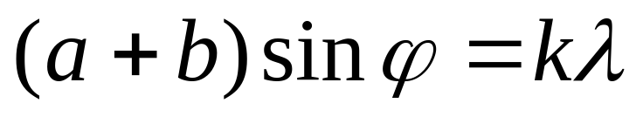
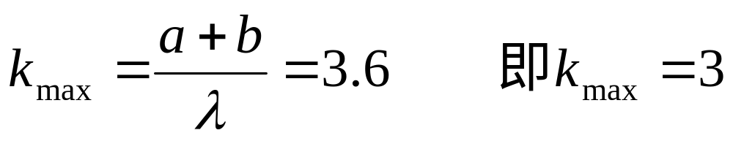
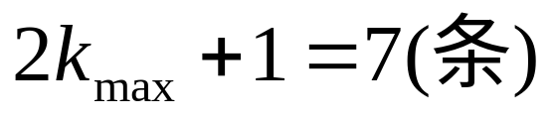
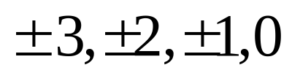
二、填空题
1．波长λ=55Onm的单色光垂直入射于光栅常数为a+b=2×10⁻⁴cm的平面透射光栅上,可观察到光谱线的最高级次为第 级；共有 条主级大亮纹。
3
7
分析：
根据光栅的干涉相长条件:
可得：
共有 主极大，分别为

Slide 6
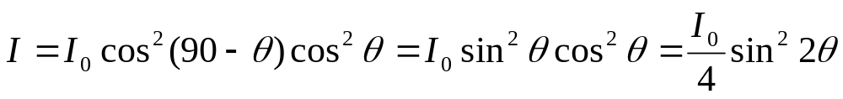
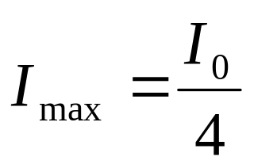
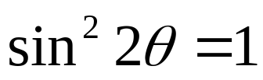
2.要使一束线偏振光通过偏振片之后振动方向转过90°,至少需要让这束光通过 块理想偏振片;在此情况下,最大的透射光强是原来光强的 倍。
2
1/4
分析：
至少需要通过二块偏振片,设二偏振片的夹角为θ。
入射光线的振动方向与第二块偏振片偏振化方向的夹角为90⁰，
则入射光振动方向与第一块偏振片的夹角为（90⁰-θ）。
设入射光光强为I₀，根据马吕斯定律,出射光的光强为：
当 时，
出射光的光强最大，

Slide 7
3.在双折射晶体内部,频率相同而电振动方向不同的线偏振光,沿光轴传播时,它们的传播速度是 的(填“相同”或“不同”)。
相同

Slide 8
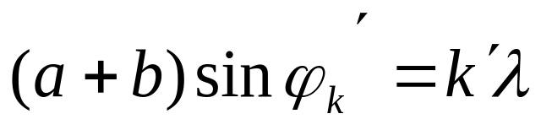
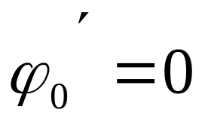
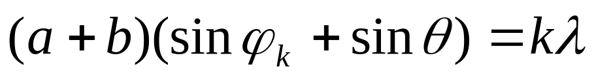
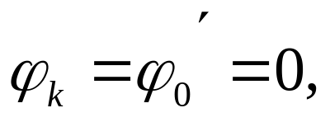
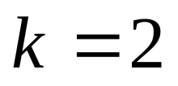
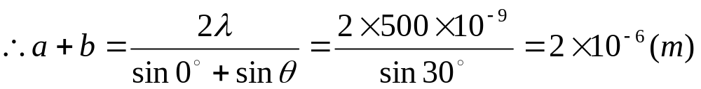
三、计算题
1.波长为λ=500nm单色光,以30°入射角照射在光栅上,发现原在垂直入射时的中央明纹的位置现在改变为第2级光谱线的位置,求:(1)此光栅每厘米上共有多少条缝?(2)最多能看到几级光谱线?共可看到几条谱线?
解：（1）
垂直入射时光栅干涉的主极大条件为：
中央明纹处，对应的级数为K/=0，
斜入射时，光栅干涉的主极大条件为：
依题意，

Slide 9
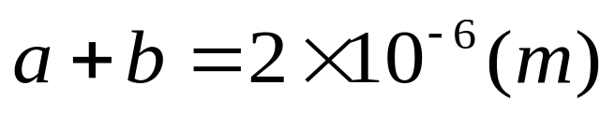
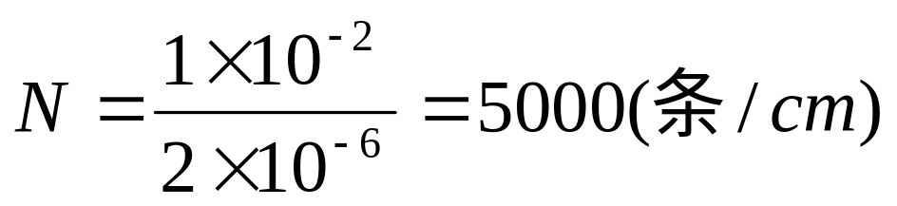
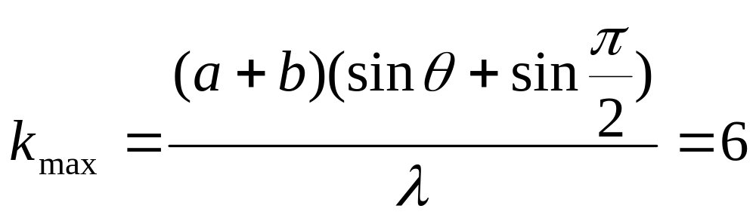
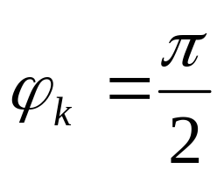
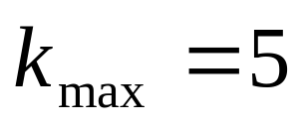
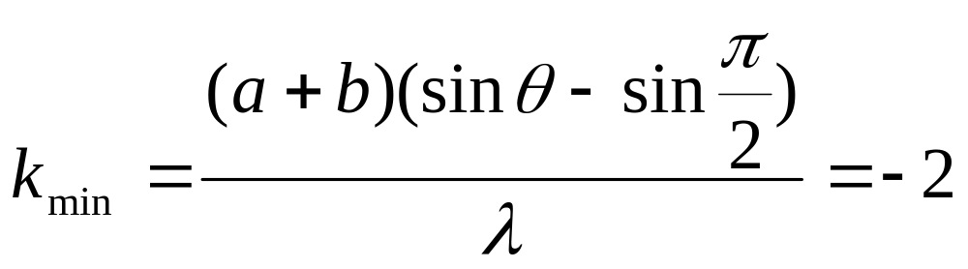
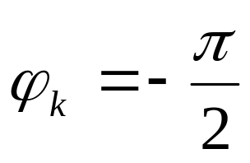
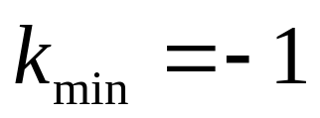
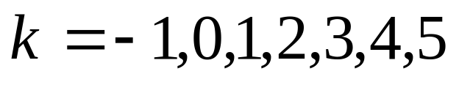
每厘米上的缝数为
（2）由
令 可得：
只能取
令 可得：
只能取
所以能看到的最高级别的光谱为第5级。
共可看到7条谱线：

Slide 10
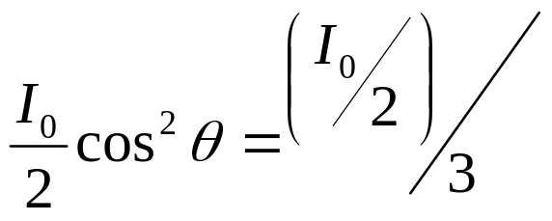
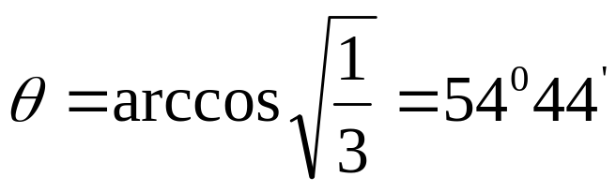
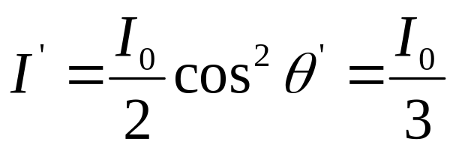
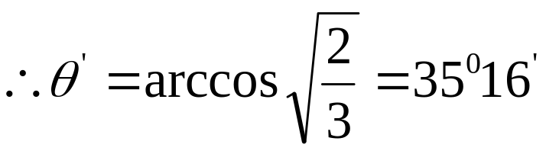
2.自然光入射到两个互相重叠的偏振片上。如果透射
光强为（1）透射光最大强度的三分之一，或（2）入射光强度的三分之一，则这两个偏振片的偏振化方向间的夹角是多少？
解：(1)自然光入射，两偏振片同向时，透过光强最大，为I₀/2。
当透射光强为（I₀/2）/3时，由马吕斯定律，
两偏振片的偏振化方向夹角为
（2）由于透射光强I’为

